Slide 1
ヨウ化ナトリウムとの出会い
～江尻研で始まった宇宙暗黒物質探索～
伏見賢一
研究テーマの決定
ELEGANT実験（神岡）
ELEGANT実験（大塔）
PICO-LON実験（徳島・神岡）
江尻研で学んだことと現在

Slide 2
研究テーマの決定
M1の4月 (1989年)
同期は崔さん、木下君
提示されたテーマ
宇宙暗黒物質探索
電子崩壊の寿命測定
常温核融合
提示された後、間髪入れずに１番を宣言しました。
木下君「なんで電子が崩壊するんや！とびっくりしている間にとられてしまった。」

Slide 3
NaI(Tl)シンチレーターを用いた
宇宙暗黒物質探索
神岡に設置されたELEGANT Vを改造
総質量640 kg（世界最大）のNaI(Tl)シンチレーター
K.Fushimi et al., Phys. Rev. C47 R425 (1993)

Slide 4
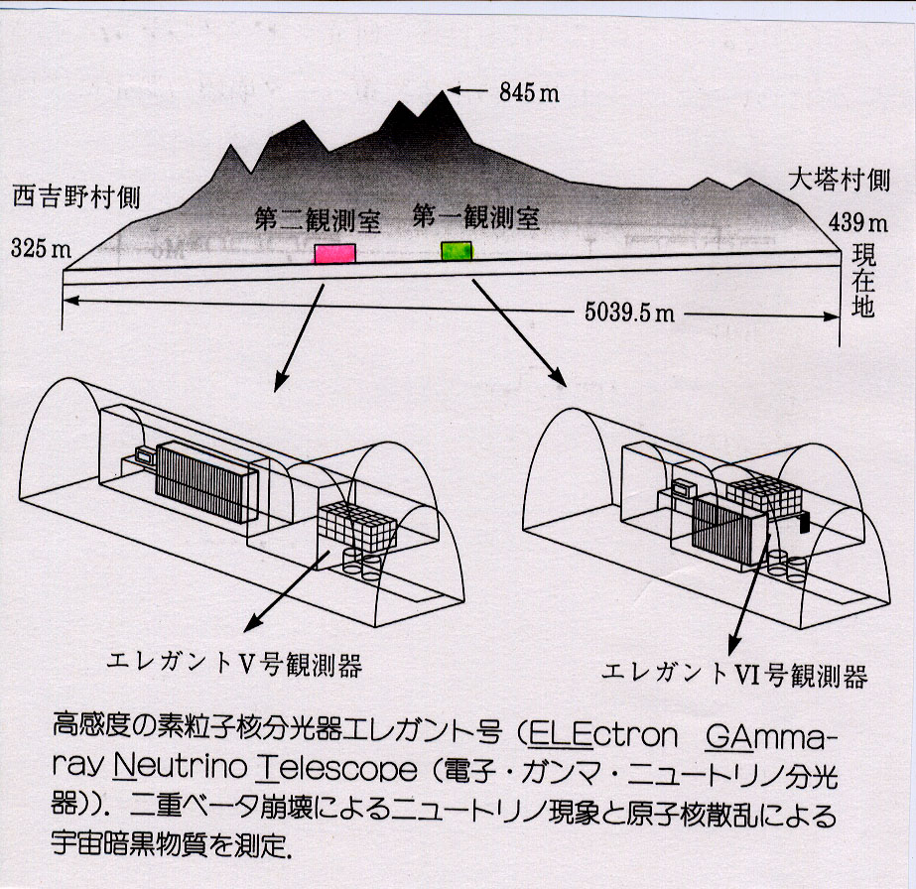
神岡から大塔へ移動
N.Kudomi et a., Nucl. Phys. A629 (1998) 527c.
Oto
Nishiyoshino
Lab.II
Lab.I, III
Entrance
Lab. II. 45 m²
MOON & PICO-LON
ββ of ⁸²Se and DM
with thin scintillators
Lab.I. 33 m²
ELEGANT VI
ββ of ⁴⁸Ca and DM with CaF₂

Slide 5
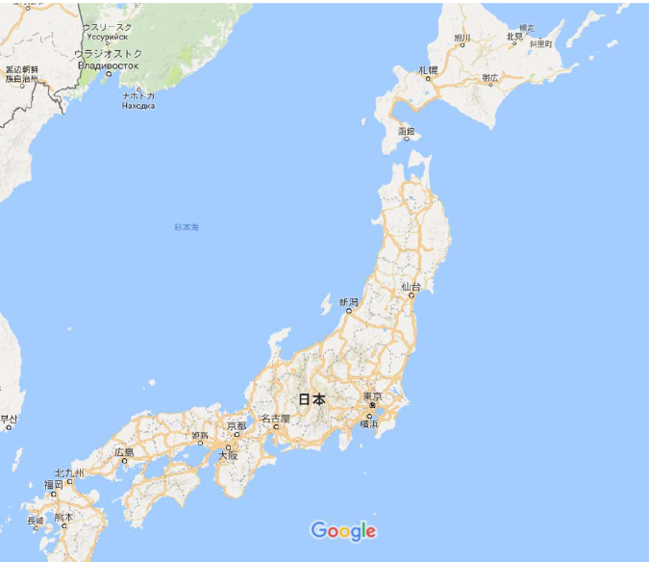
大塔コスモ観測所で実験開始
大塔
徳島

Slide 6
SCIaS 1997年6月20日号 p8

Slide 7
PICO-LON for WIMPs search
High purity in radioactive isotopes
Background reduction
Sensitive to
Elastic scattering (SI+SD)
Inelastic scattering (SD)
Study the interaction type of WIMPs
Pure
Inorganic
Crystal
Observatory for
LOw-background
Neutr(al)ino
Notes:
We have developed thin and wide area NaI scintillator to search for nuclear rare processes.
PICO-LON stands for blabla.

Slide 8
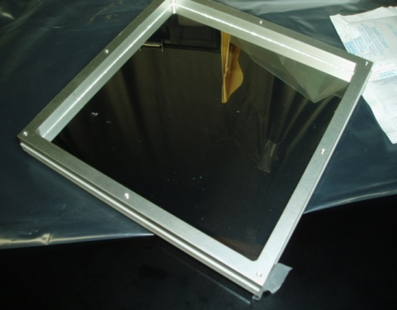
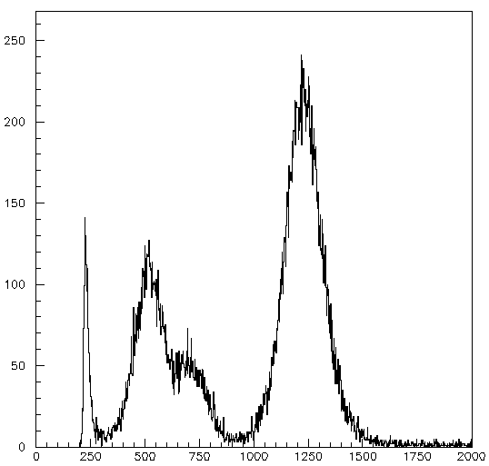
PICO-LON dark matter search by using NaI(Tl)
2006-2012 : 薄型NaI(Tl)による宇宙暗黒物質探索
  薄い！ → 0.5 cm
  広い！→ 15 cmX15cm
  高性能！
    低エネルギー測定= 1 keV_{ee}
    高分解能 = 24% FWHM at 60 keV
  K.Fushimi et al., J. Phys. Soc. Jp. 75 (2006) 064201.
2012- : 超高純度NaI(Tl)による宇宙暗黒物質探索
  段階を踏んで確実に高純度化を進めました。
  世界最高純度のDAMA/LIBRAと同等の純度を達成。
K.Fushimi et al., J. Phys. Conf. Ser. 718 (2016) 042022.

Slide 9
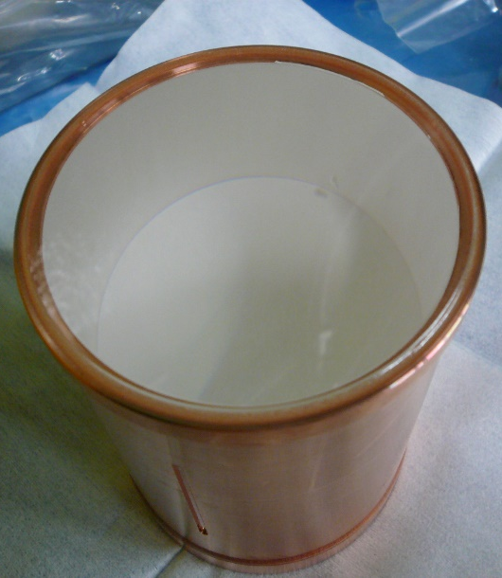
超高純度NaI(Tl)の作り方(秘密）
Pure Inorganic Crystal Observatory for
LOw-background Neutralino
原料に含まれる不純物を取り除く
  イオン交換樹脂を使用
  様々な試行錯誤で確実に低減
宇宙暗黒物質探索のための検出器
  周囲の物質も高純度にする
  1つずつ選んでいく

Slide 10
Purity of NaI(Tl)
 | DAMA | DM-Ice | Ingot 26~37 (2016) | Goal of PICO-LON
^{nat}K (ppb) | <20 | 660 | < 1 | <20
²³²Th(ppt) | 0.5-0.7 | 2.5 | 0.3±0.5 | <4
²³⁸U(ppt) | 0.7-10 | 1.4 | 4.7±0.3 | <10
²¹⁰Pb (μBq/kg) | 5-30 | 1470 | 29.4±6.6 | < 5
U-chain: 1ppt= 12.3μBq/kg
Th-chain: 1ppt= 4.0μBq/kg
²¹⁰Pb: 1ppt=2.5kBq/kg
DAMA: NIM A592 (2008) 297.
DM-ICE: Phys. Rev. D90 (2014) 092005.
Notes:
The final ingot reached to the same level of DAMA’s crystals.

Slide 11
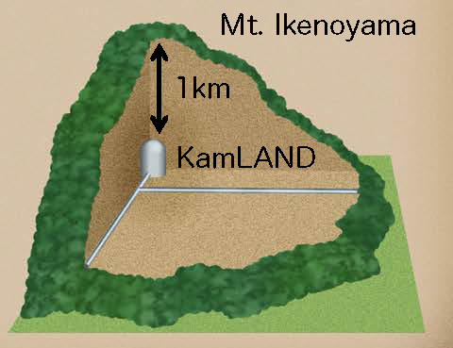
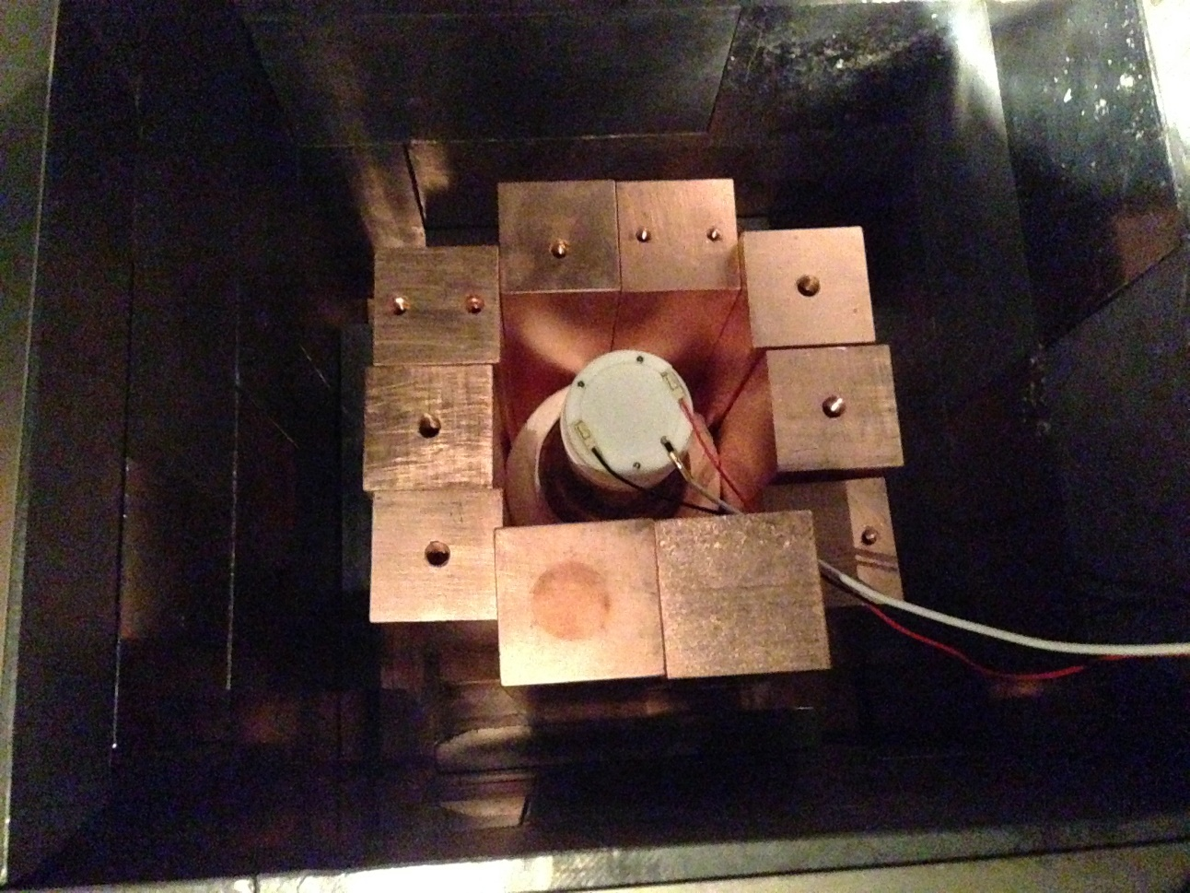
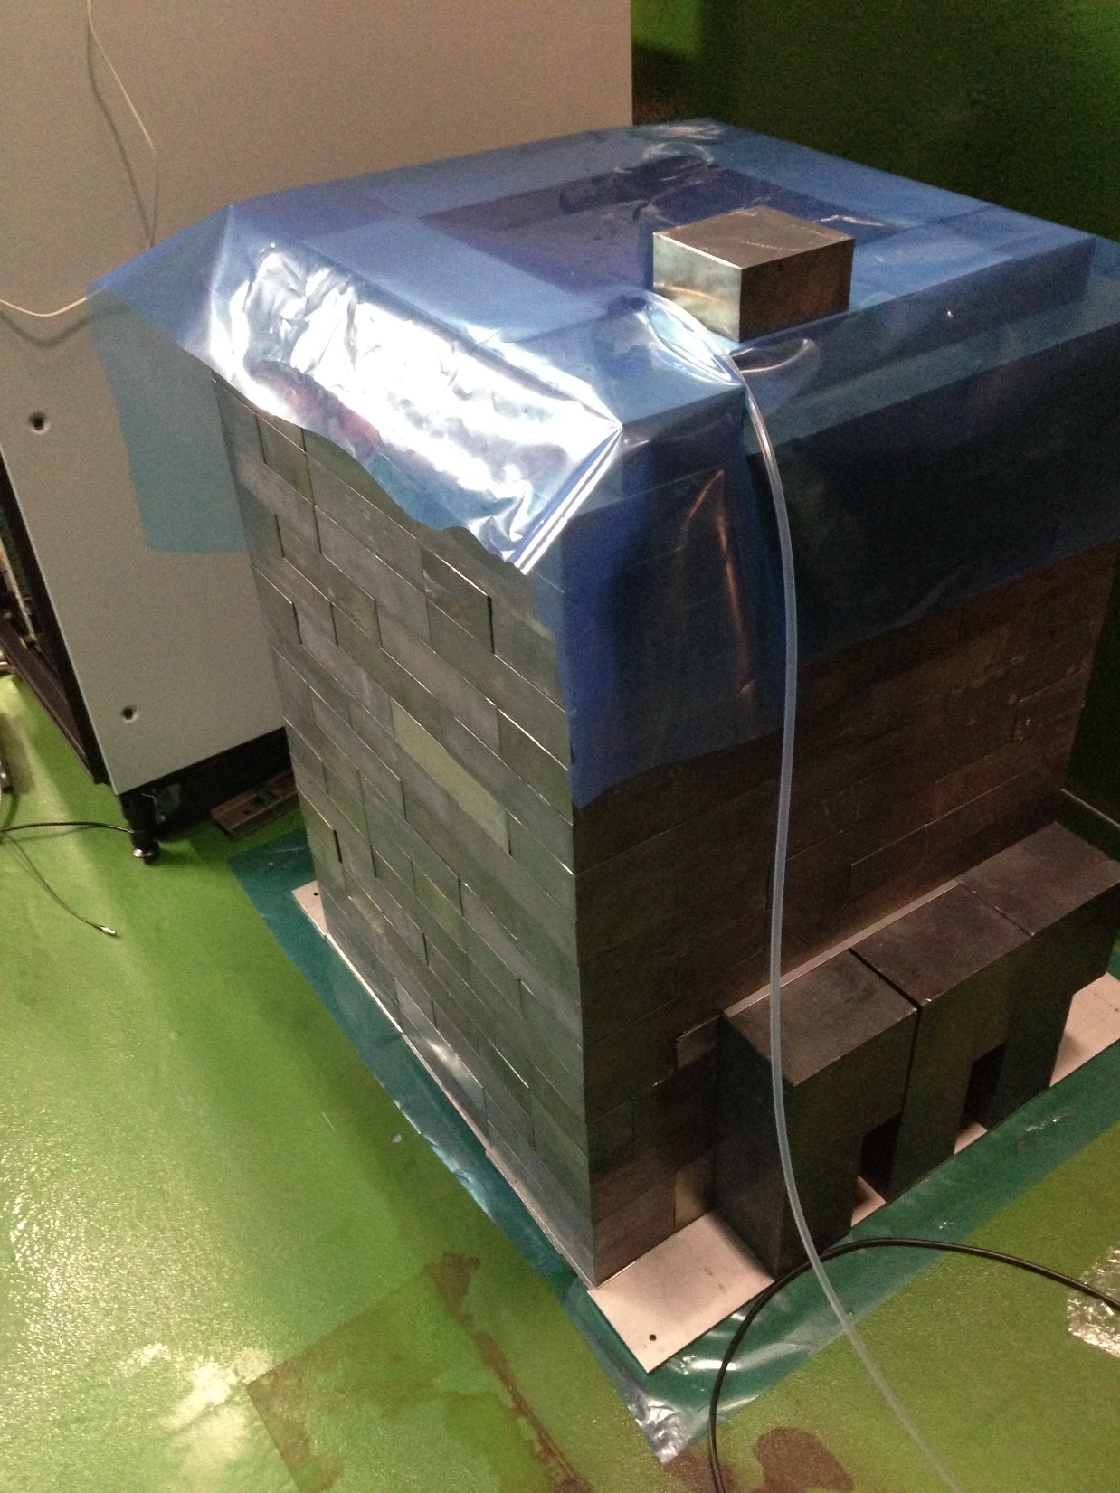
最近の実験：神岡に戻りました
Kamioka
Osaka
Tokushima

Slide 12
世界最高まであと一息（3倍）
3 keV X
46.5 keV γ (²¹⁰Pb)
16.1 days X 2.27 kg exposure.
Preliminary!
Y.Takemoto et al., 準備中

Slide 13
Scale up
250 kg
~2025
54 kg
~2020

Slide 14
江尻研で学んだこと
教員として学生に指導していること
世界一になれ
  宇宙暗黒物質探索の感度世界一を目指します。
修論の締め切りはありますが投稿論文の締め切りはありません。
  今論文書くのを頑張っています。
学会申し込みの概要なんて3秒で書ける（by 嶋・田中）
  これはできています。出力に少し時間がかかります。
研究発表はすぐにできなければプロではない
  いつでも誰にでも研究の面白さを語ることができるようになりました。
研究を楽しむ態度（by 江尻研のメンバー）
  学生には「遊びましょう」と言っています。

